Slide 1
PART 01个人批量开户
PART 01
个人批量开户
建立客户信息、开立账户、申领介质、配套签约一站式服务
包含银行卡/存折/存单/电子账户

Slide 2

业务场景 个人综合开户场景是指客户到我社办理银行卡、存折、存单开户业务， 同时为客户提供多种签约服务开通。 客户可选择开立结算账户（Ⅰ、Ⅱ类）、储蓄账户、定期存单等介质。
Ⅰ、Ⅱ、Ⅲ
（1）I、II类户）、储蓄账户的开立。
（2）I、II类户）、储蓄账户的开立。
（3）个人客户可到银行网点由厅堂服务人员通过移动PADI、II类户）。
（4）客户已办理 I 类户存量客户也可通过手机银行渠道进行结 算账户银行电子账户（II、III 类户）开立。
（5）
渠道 | 办理方式 | 可办介质 | 账户类型
柜面 | 柜员 |  | I、II类户、储蓄账户
智能柜员机 | 客户自助 |  | I、II类户、储蓄账户
移动PAD | 厅堂服务人员 | 银行卡、存折 | I、II类户
手机银行 | 客户自助 | 电子账户 | II、III类户（需已办I类户）
Notes:
二类户一般是1w的转账日累计额度，年累计20w，三类户日累计2k，年累计5w
一类户柜面没限额
自助设备取现日累计限额20000.00元
自助设备转账日累计限额50000.00元
电话银行转账日累计限额50000.00元
助农业务渠道转账日累计限额50000.00元
快捷支付日累计限额100000.00元
互联网数字银行日累计限额50000.00元
互联网数字银行“手机盾”日累计限额500000.00元
个人Ukey日累计限额2000000.00元

Slide 3
登录场景 输入 026401
1
个人批量开户 · 11 步业务流程
证件与人脸 选证件+人脸识别
2
企业核实 填企业证件核查
3
核查结果 确认无误
4
账户属性 Ⅰ类1张/Ⅱ类3张
5
介质选择 卡/折/单/电子
6
影像上传 高拍仪上传
7
交易确认 柜外清+签名
8
集中作业 提交影像待结果
9
凭证打印 回单+电子归档
10
介质发放 5日内领取
11

Slide 4
业务流程总览 11 步标准化柜面操作流程： 1. 登录场景（输入 026401 进入） 2. 证件与人脸（选证件类型，人脸识别） 3. 企业核实（填企业证件，核查请求） 4. 核查结果（确认无误后下一步） 5. 账户属性（Ⅰ类 1 张 / Ⅱ类最多 3 张） 6. 介质选择（卡/折/单/电子） 7. 影像上传（高拍仪上传） 8. 交易确认（柜外清确认，签名/指纹） 9. 集中作业（提交影像，等待处理结果） 10. 凭证打印（打印回单，电子归档） 11. 介质发放（5 个工作日内领取）
Ⅰ、Ⅱ、Ⅲ
（1）I、II类户）、储蓄账户的开立。
（2）I、II类户）、储蓄账户的开立。
（3）个人客户可到银行网点由厅堂服务人员通过移动PADI、II类户）。
（4）客户已办理 I 类户存量客户也可通过手机银行渠道进行结 算账户银行电子账户（II、III 类户）开立。
（5）
渠道 | 办理方式 | 可办介质 | 账户类型
柜面 | 柜员 |  | I、II类户、储蓄账户
智能柜员机 | 客户自助 |  | I、II类户、储蓄账户
移动PAD | 厅堂服务人员 | 银行卡、存折 | I、II类户
手机银行 | 客户自助 | 电子账户 | II、III类户（需已办I类户）

Slide 5
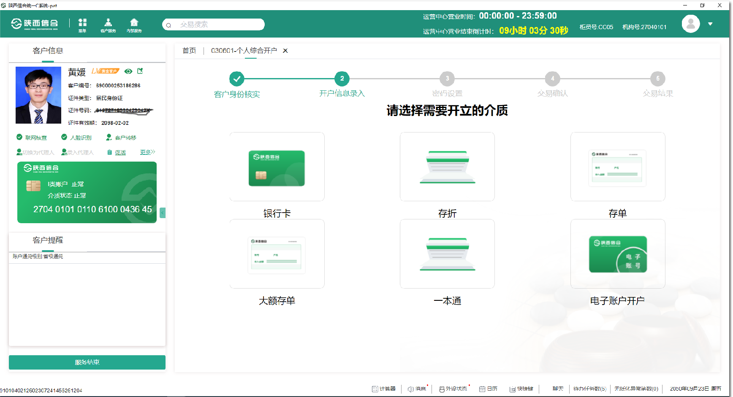
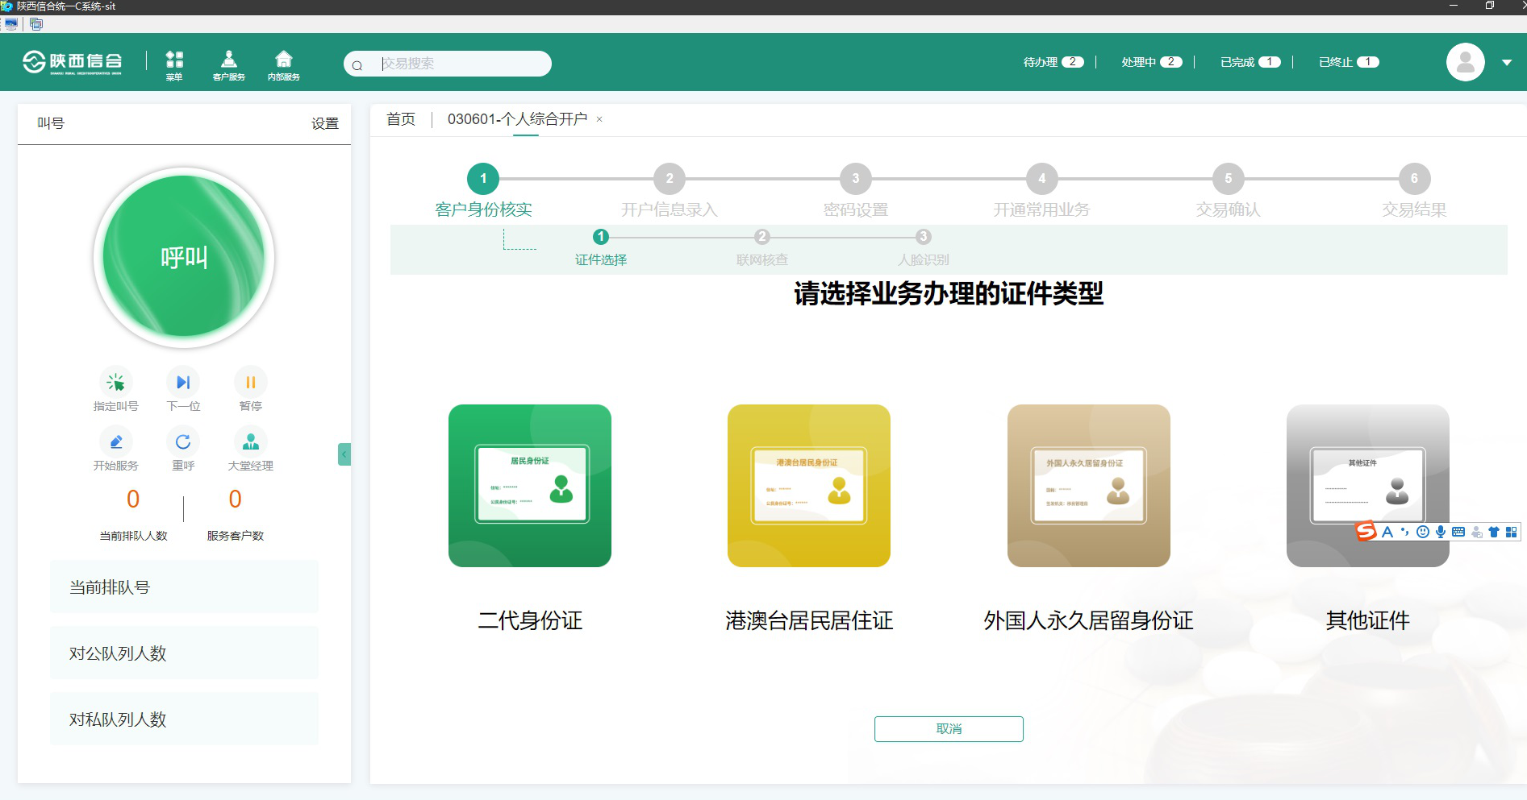
客户身份核实 可供选择的证件类型： • 二代身份证（联网核查） • 港澳台居民居住证 • 外国人永久居留身份证 • 其他有效证件（军官证、护照等） 人脸识别：活体检测 + 联网比对，必做项。
Ⅰ、Ⅱ、Ⅲ
（1）I、II类户）、储蓄账户的开立。
（2）I、II类户）、储蓄账户的开立。
（3）个人客户可到银行网点由厅堂服务人员通过移动PADI、II类户）。
（4）客户已办理 I 类户存量客户也可通过手机银行渠道进行结 算账户银行电子账户（II、III 类户）开立。
（5）
渠道 | 办理方式 | 可办介质 | 账户类型
柜面 | 柜员 |  | I、II类户、储蓄账户
智能柜员机 | 客户自助 |  | I、II类户、储蓄账户
移动PAD | 厅堂服务人员 | 银行卡、存折 | I、II类户
手机银行 | 客户自助 | 电子账户 | II、III类户（需已办I类户）
Notes:
一、境内中国公民
临时居民身份证（有效期内，效力等同身份证，可开立 Ⅰ 类户）
户口簿：仅限16 周岁以下未成年人（监护人代办开户）
军人身份证件、武警身份证件：未申领居民身份证的现役军人、武警
中国护照：定居国外的中国华侨
二、港澳台居民
港澳居民来往内地通行证（回乡证）
港澳居民居住证
台湾居民来往大陆通行证（台胞证）
台湾居民居住证
三、外籍人士
护照
外国人永久居留身份证（永居证）

Slide 6
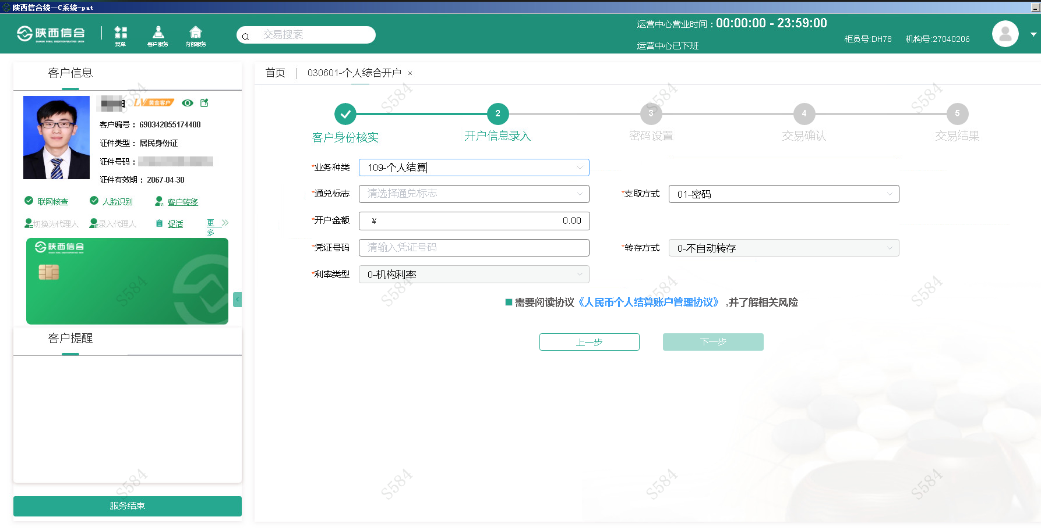
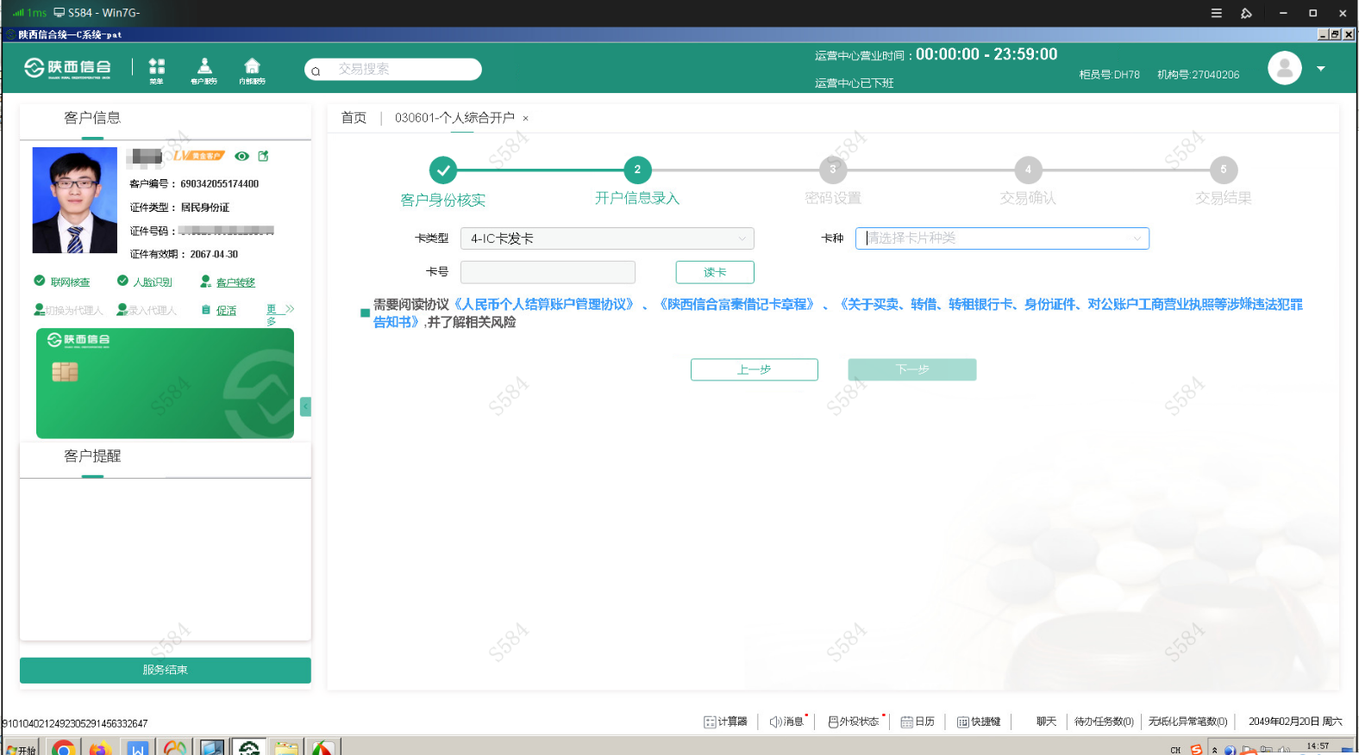
银行卡开户 操作步骤： 1. 选择卡种（Ⅰ/Ⅱ 类借记卡） 2. 将新卡放置在 IC 卡读取区域进行读取 3. 卡片信息读取成功后，提醒客户阅读相关协议 4. 客户签字确认 注意：同一法人行仅限 1 张Ⅰ类卡，Ⅱ类卡累计不超 3 张。
Ⅰ、Ⅱ、Ⅲ
（1）I、II类户）、储蓄账户的开立。
（2）I、II类户）、储蓄账户的开立。
（3）个人客户可到银行网点由厅堂服务人员通过移动PADI、II类户）。
（4）客户已办理 I 类户存量客户也可通过手机银行渠道进行结 算账户银行电子账户（II、III 类户）开立。
（5）
渠道 | 办理方式 | 可办介质 | 账户类型
柜面 | 柜员 |  | I、II类户、储蓄账户
智能柜员机 | 客户自助 |  | I、II类户、储蓄账户
移动PAD | 厅堂服务人员 | 银行卡、存折 | I、II类户
手机银行 | 客户自助 | 电子账户 | II、III类户（需已办I类户）
Notes:
开卡蓑用由赛用中心统一配置(自治提升 )
本场景业务规则:
1.借记卡10元/卡，社保卡20元/卡
2.同一客户新开卡前,在同一法人社已开立的存是富秦系列借记卡数量(不含社会保障卡、已销户的借记卡)累计小于2张(含)的,免收
富秦借记卡开卡工本费
3.富秦借记卡钻石卡、金卡、社会保障卡、财政惠民补贴卡、居民健康卡、康乐卡、公积金联名卡、医保联名卡、乡村振兴卡兔收开卡、补
换卡】本费

Slide 7
开户数量检查规则 卡数量查询维度： • 根据客户号 / (证件类型 + 证件号码) 获取操作机构所属法人下的一类卡数量 • 获取全省信合机构的一类卡数量 • 获取全省信合机构卡状态为未销卡的特殊卡种卡数量 实时联网核查，防止超限开户。
Ⅰ、Ⅱ、Ⅲ
（1）I、II类户）、储蓄账户的开立。
（2）I、II类户）、储蓄账户的开立。
（3）个人客户可到银行网点由厅堂服务人员通过移动PADI、II类户）。
（4）客户已办理 I 类户存量客户也可通过手机银行渠道进行结 算账户银行电子账户（II、III 类户）开立。
（5）
渠道 | 办理方式 | 可办介质 | 账户类型
柜面 | 柜员 |  | I、II类户、储蓄账户
智能柜员机 | 客户自助 |  | I、II类户、储蓄账户
移动PAD | 厅堂服务人员 | 银行卡、存折 | I、II类户
手机银行 | 客户自助 | 电子账户 | II、III类户（需已办I类户）

Slide 8
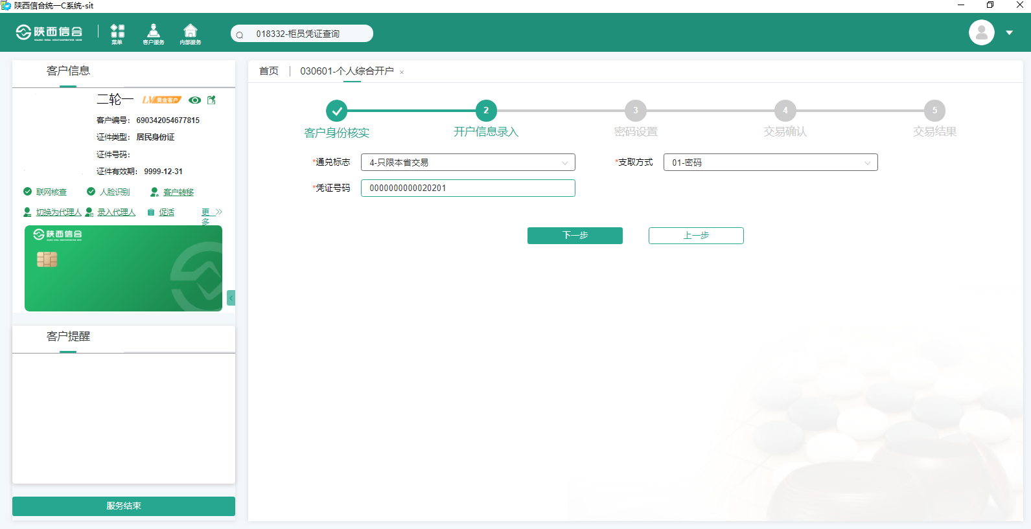
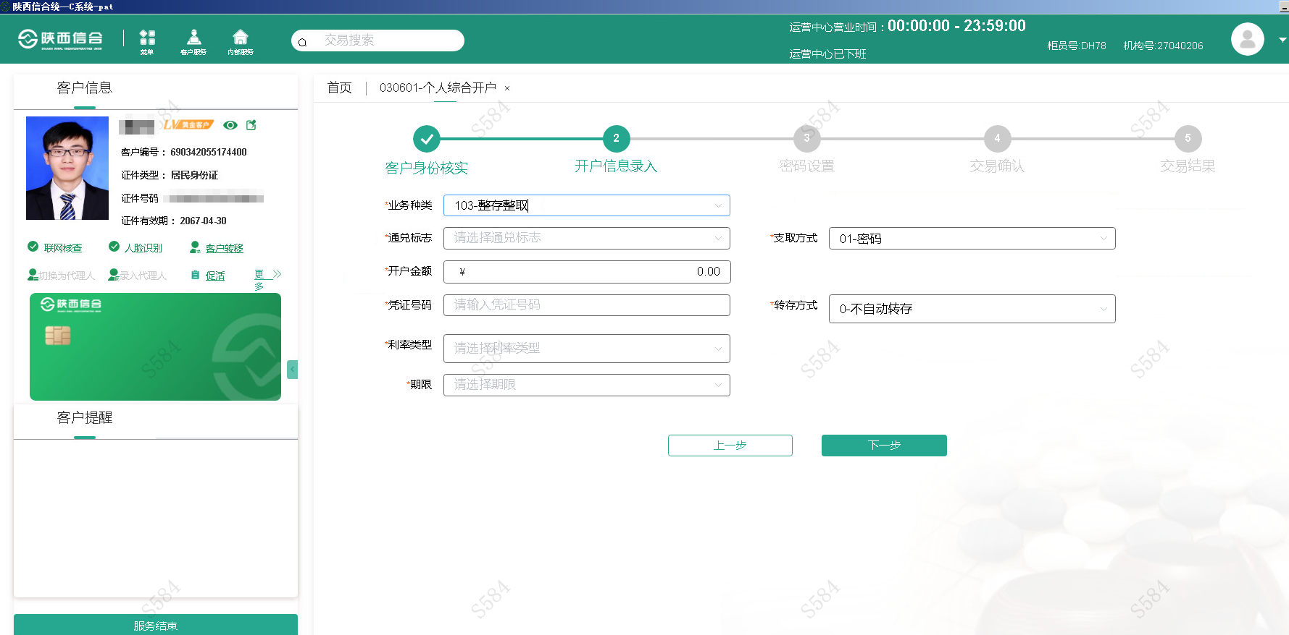
存单开户 填写信息（7 大要素）： • 业务种类 / 通兑标志 / 支取方式 • 开户金额 / 凭证号码 / 转存方式 / 利率类型 / 期限 冠字号码：系统提示进行现金冠字号码录入操作 储蓄户开立：同步办理储蓄户建立。
Ⅰ、Ⅱ、Ⅲ
（1）I、II类户）、储蓄账户的开立。
（2）I、II类户）、储蓄账户的开立。
（3）个人客户可到银行网点由厅堂服务人员通过移动PADI、II类户）。
（4）客户已办理 I 类户存量客户也可通过手机银行渠道进行结 算账户银行电子账户（II、III 类户）开立。
（5）
渠道 | 办理方式 | 可办介质 | 账户类型
柜面 | 柜员 |  | I、II类户、储蓄账户
智能柜员机 | 客户自助 |  | I、II类户、储蓄账户
移动PAD | 厅堂服务人员 | 银行卡、存折 | I、II类户
手机银行 | 客户自助 | 电子账户 | II、III类户（需已办I类户）

Slide 9
大额存单产品对比 个人大额存单： • 存入方式：一次性存入本金 • 支取规则：可到期支取；部分银行支持提前支取、二级市场转让 • 起存金额：20 万元（监管最低） • 标准存期：3 月、6 月、1 年、2 年、3 年、5 年 • 主要特点：利率随期限递增，单笔 ≥ 20 万，可转让。
Ⅰ、Ⅱ、Ⅲ
（1）I、II类户）、储蓄账户的开立。
（2）I、II类户）、储蓄账户的开立。
（3）个人客户可到银行网点由厅堂服务人员通过移动PADI、II类户）。
（4）客户已办理 I 类户存量客户也可通过手机银行渠道进行结 算账户银行电子账户（II、III 类户）开立。
（5）
渠道 | 办理方式 | 可办介质 | 账户类型
柜面 | 柜员 |  | I、II类户、储蓄账户
智能柜员机 | 客户自助 |  | I、II类户、储蓄账户
移动PAD | 厅堂服务人员 | 银行卡、存折 | I、II类户
手机银行 | 客户自助 | 电子账户 | II、III类户（需已办I类户）

Slide 10
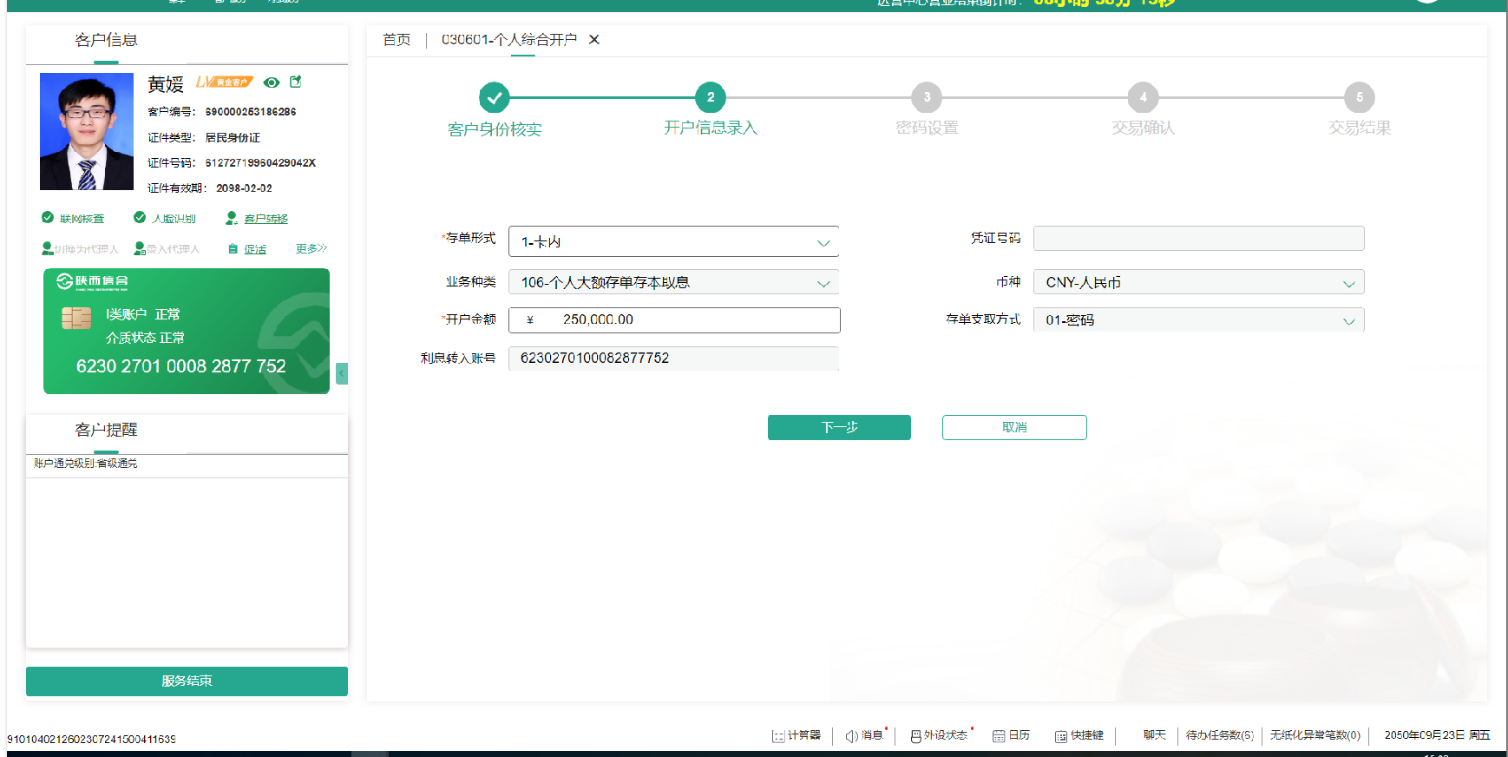
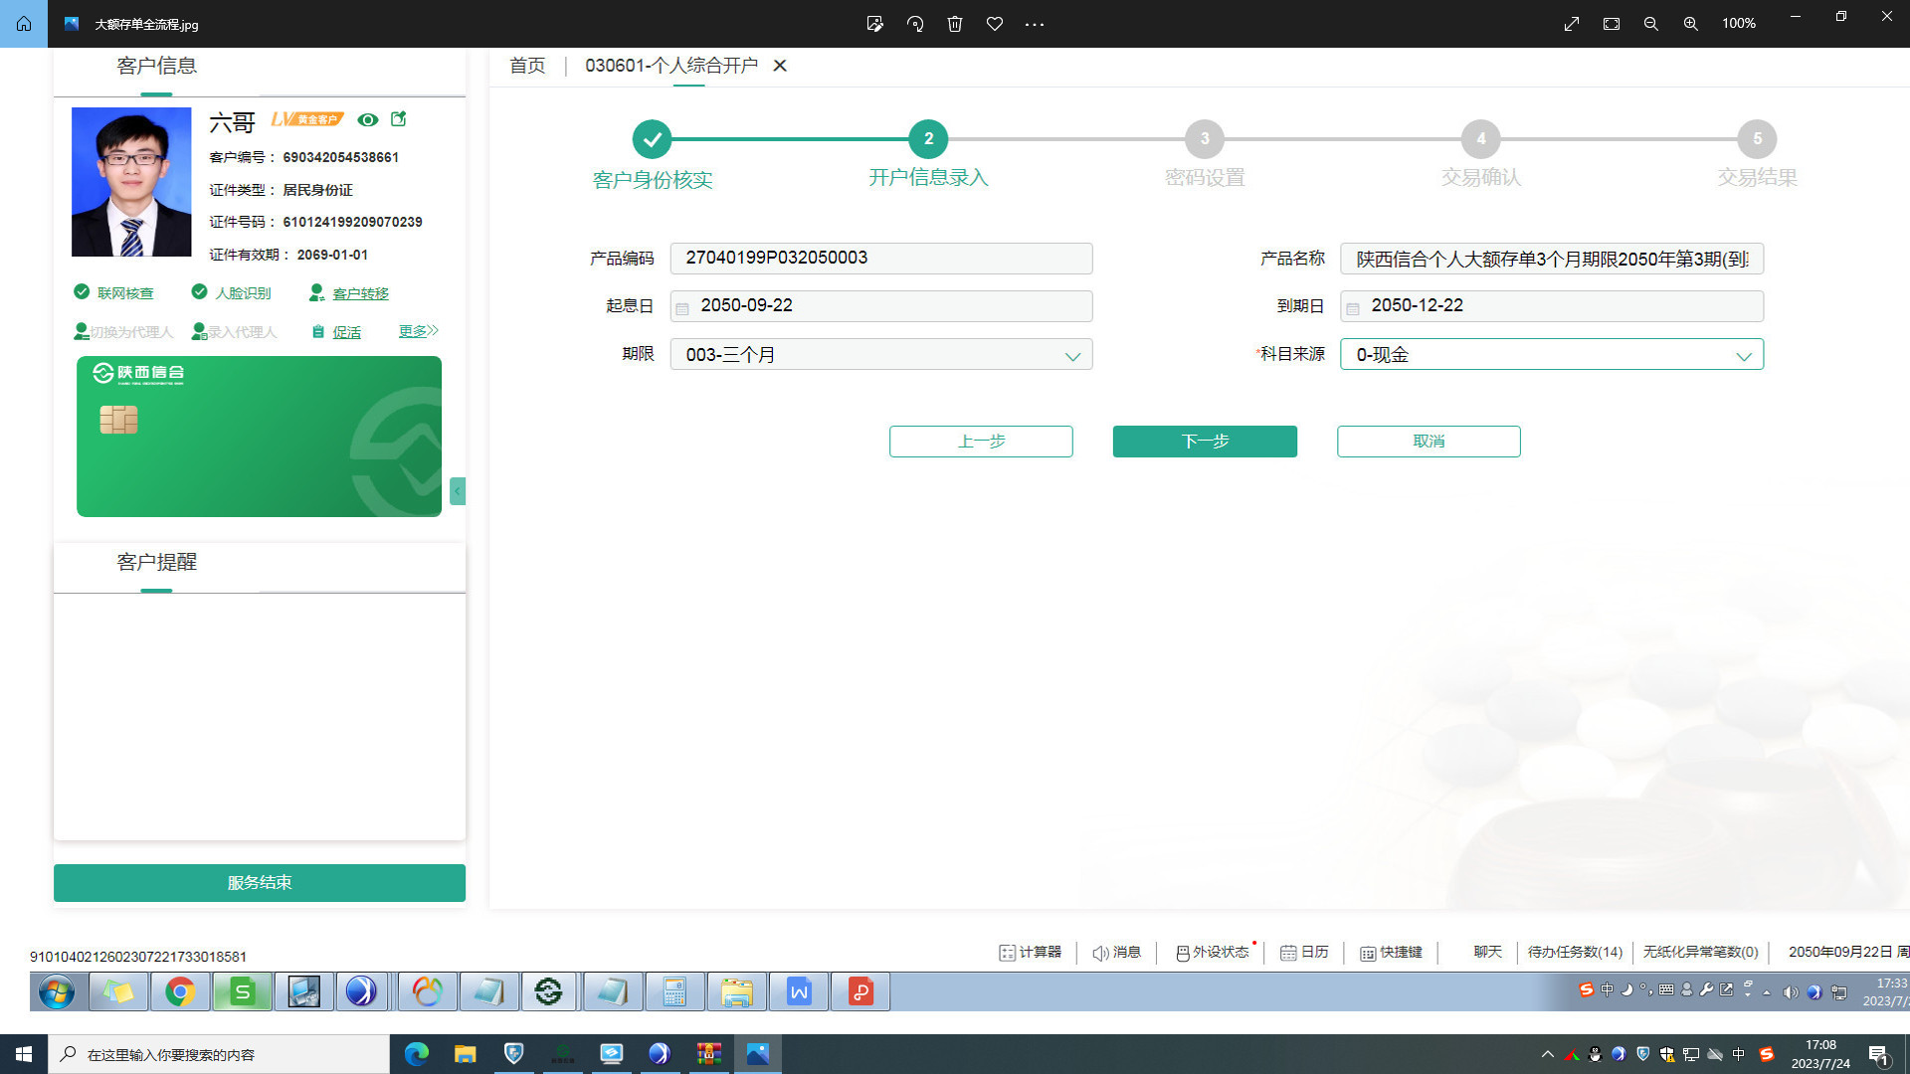
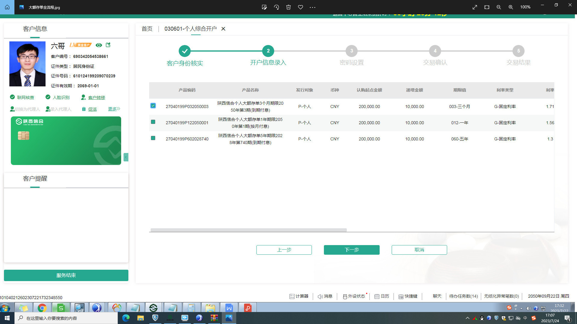
大额存单开户操作 操作要点： 1. 确认产品信息（利率、期限、起存金额） 2. 选择「科目来源」为「现金」 3. 输入「凭证号码」「开户金额」「存期」 4. 确认无误后提交 注意：大额存单单笔 ≥ 20 万，需客户本人到场办理。
Ⅰ、Ⅱ、Ⅲ
（1）I、II类户）、储蓄账户的开立。
（2）I、II类户）、储蓄账户的开立。
（3）个人客户可到银行网点由厅堂服务人员通过移动PADI、II类户）。
（4）客户已办理 I 类户存量客户也可通过手机银行渠道进行结 算账户银行电子账户（II、III 类户）开立。
（5）
渠道 | 办理方式 | 可办介质 | 账户类型
柜面 | 柜员 |  | I、II类户、储蓄账户
智能柜员机 | 客户自助 |  | I、II类户、储蓄账户
移动PAD | 厅堂服务人员 | 银行卡、存折 | I、II类户
手机银行 | 客户自助 | 电子账户 | II、III类户（需已办I类户）

Slide 11
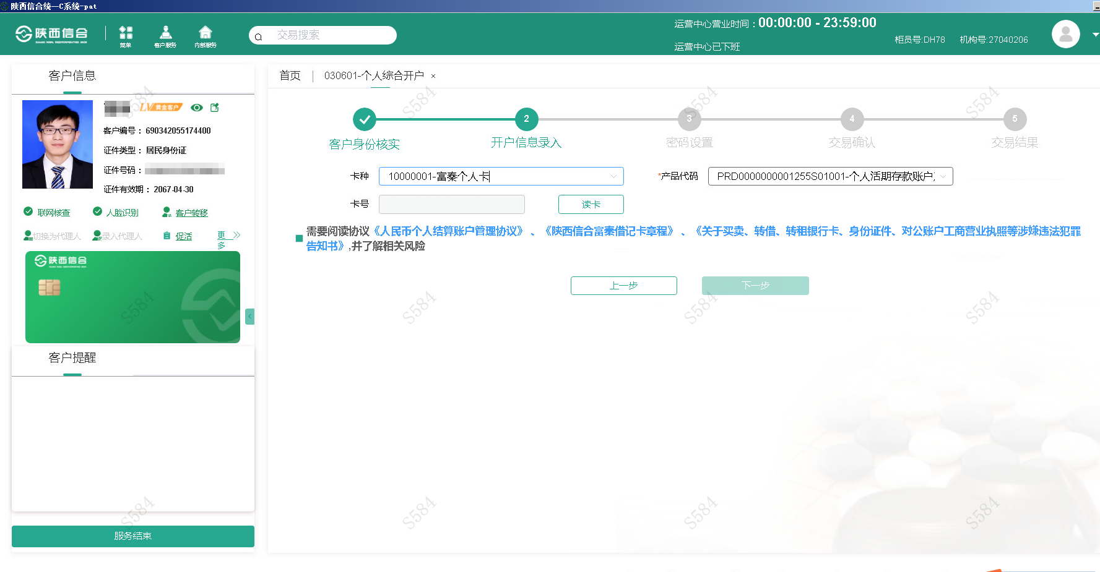
电子账户开户 操作步骤： 1. 填写「卡种」和「产品代码」 2. 将 IC 卡放入读取区域，点击「读卡」 3. 成功读取卡片信息后，提醒客户阅读相关协议 4. 客户签字确认 特点：无实体介质，纯电子化账户管理，通过电子渠道查询交易。
Ⅰ、Ⅱ、Ⅲ
（1）I、II类户）、储蓄账户的开立。
（2）I、II类户）、储蓄账户的开立。
（3）个人客户可到银行网点由厅堂服务人员通过移动PADI、II类户）。
（4）客户已办理 I 类户存量客户也可通过手机银行渠道进行结 算账户银行电子账户（II、III 类户）开立。
（5）
渠道 | 办理方式 | 可办介质 | 账户类型
柜面 | 柜员 |  | I、II类户、储蓄账户
智能柜员机 | 客户自助 |  | I、II类户、储蓄账户
移动PAD | 厅堂服务人员 | 银行卡、存折 | I、II类户
手机银行 | 客户自助 | 电子账户 | II、III类户（需已办I类户）

Slide 12
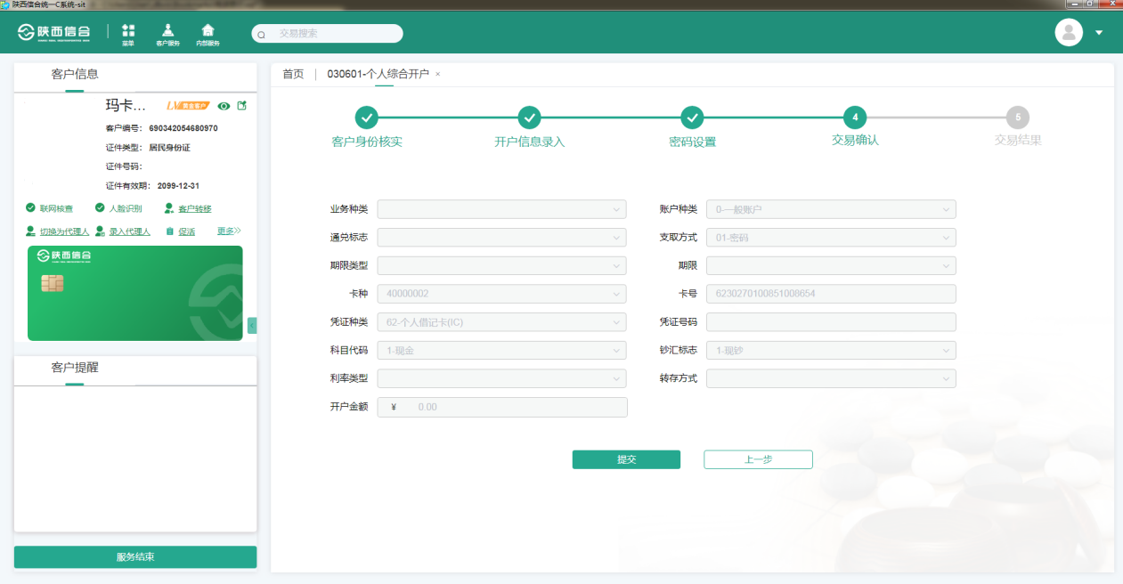
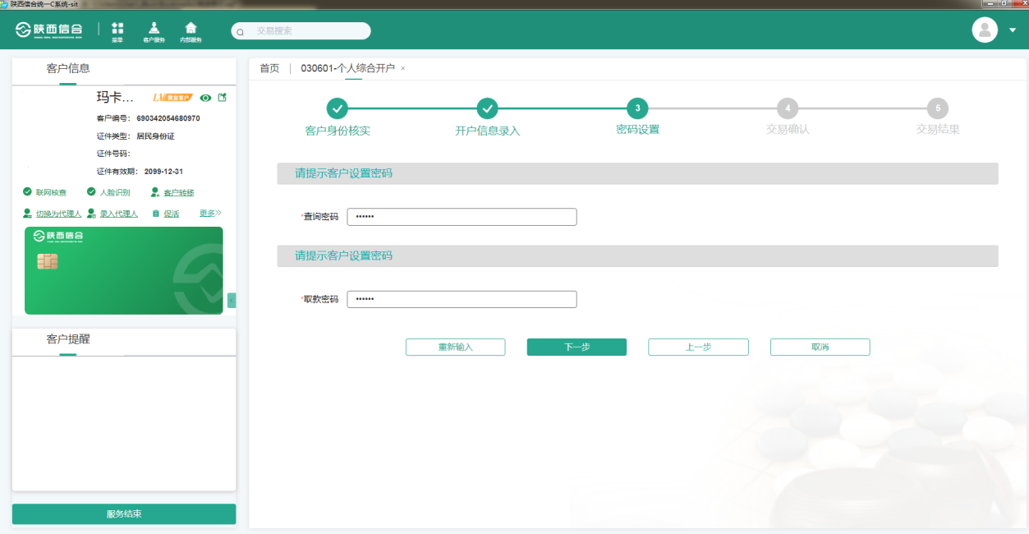
密码设置 双密码机制： • 查询密码：用于账户查询、余额查看 • 取款密码：用于取款、转账、消费 规则： • 必须输入两次，且两次输入必须一致 • 两次密码输入不能超过 30 秒 • 选择密码支取方式时必设
Ⅰ、Ⅱ、Ⅲ
（1）I、II类户）、储蓄账户的开立。
（2）I、II类户）、储蓄账户的开立。
（3）个人客户可到银行网点由厅堂服务人员通过移动PADI、II类户）。
（4）客户已办理 I 类户存量客户也可通过手机银行渠道进行结 算账户银行电子账户（II、III 类户）开立。
（5）
渠道 | 办理方式 | 可办介质 | 账户类型
柜面 | 柜员 |  | I、II类户、储蓄账户
智能柜员机 | 客户自助 |  | I、II类户、储蓄账户
移动PAD | 厅堂服务人员 | 银行卡、存折 | I、II类户
手机银行 | 客户自助 | 电子账户 | II、III类户（需已办I类户）

Slide 13
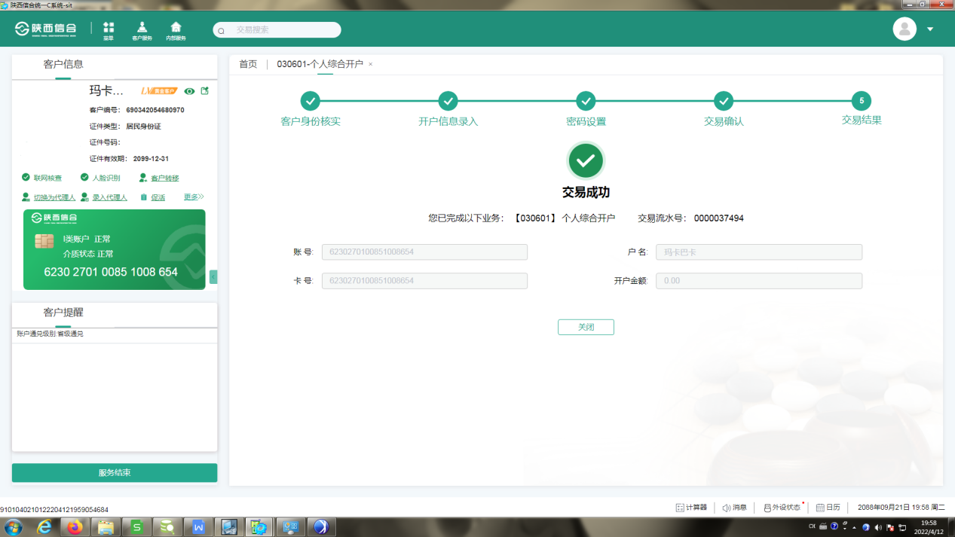
凭证打印与客户评价 凭证管理： • 客户回单 + 行内电子凭证双轨制 • 需纸质则打印，不需则手机银行扫码查看 客户评价： • 柜外清对本次交易进行评价 • 选项：非常满意 / 满意 / 一般 / 不满意 电子归档：影像上传至凭证打印，自动电子归档。
Ⅰ、Ⅱ、Ⅲ
（1）I、II类户）、储蓄账户的开立。
（2）I、II类户）、储蓄账户的开立。
（3）个人客户可到银行网点由厅堂服务人员通过移动PADI、II类户）。
（4）客户已办理 I 类户存量客户也可通过手机银行渠道进行结 算账户银行电子账户（II、III 类户）开立。
（5）
渠道 | 办理方式 | 可办介质 | 账户类型
柜面 | 柜员 |  | I、II类户、储蓄账户
智能柜员机 | 客户自助 |  | I、II类户、储蓄账户
移动PAD | 厅堂服务人员 | 银行卡、存折 | I、II类户
手机银行 | 客户自助 | 电子账户 | II、III类户（需已办I类户）

Slide 14
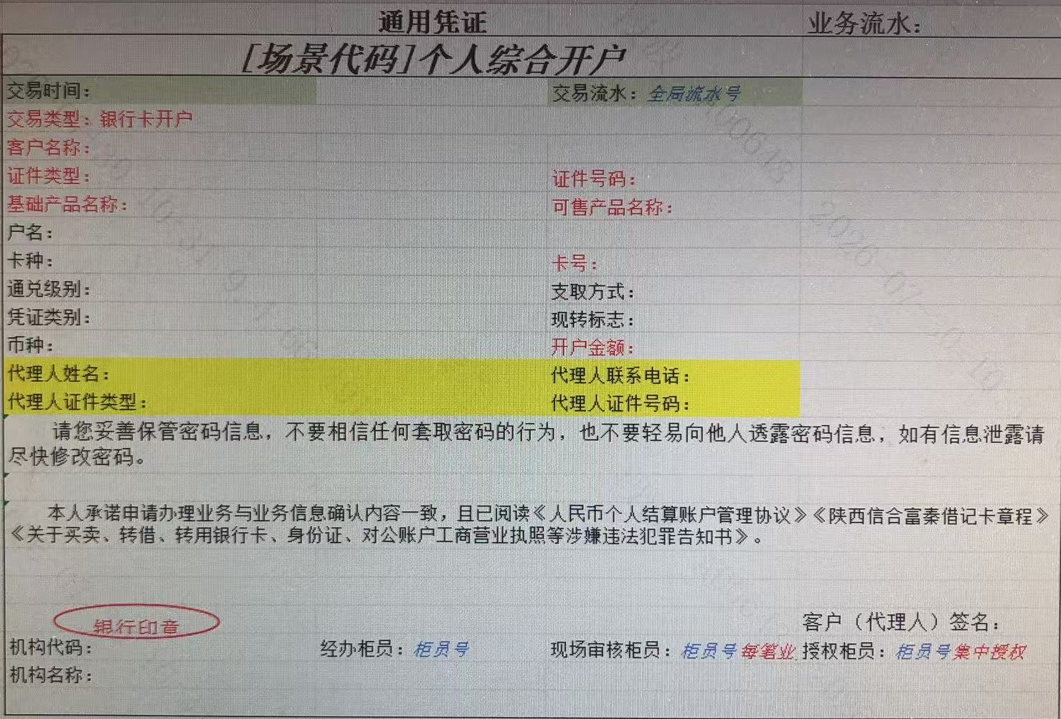
核心业务规则汇总 必须牢记的 5 个关键数字： • 交易代码：026401（批量开户专用） • 账户限额：Ⅰ类 1 张 / Ⅱ类最多 3 张（同一法人行） • 有效证件：242（二代身份证）/ 292（港澳台居住证） • 介质发放：业务开办起 5 个工作日内领取 • 人脸识别：必做，活体检测 + 联网比对
Ⅰ、Ⅱ、Ⅲ
（1）I、II类户）、储蓄账户的开立。
（2）I、II类户）、储蓄账户的开立。
（3）个人客户可到银行网点由厅堂服务人员通过移动PADI、II类户）。
（4）客户已办理 I 类户存量客户也可通过手机银行渠道进行结 算账户银行电子账户（II、III 类户）开立。
（5）
渠道 | 办理方式 | 可办介质 | 账户类型
柜面 | 柜员 |  | I、II类户、储蓄账户
智能柜员机 | 客户自助 |  | I、II类户、储蓄账户
移动PAD | 厅堂服务人员 | 银行卡、存折 | I、II类户
手机银行 | 客户自助 | 电子账户 | II、III类户（需已办I类户）

Slide 15
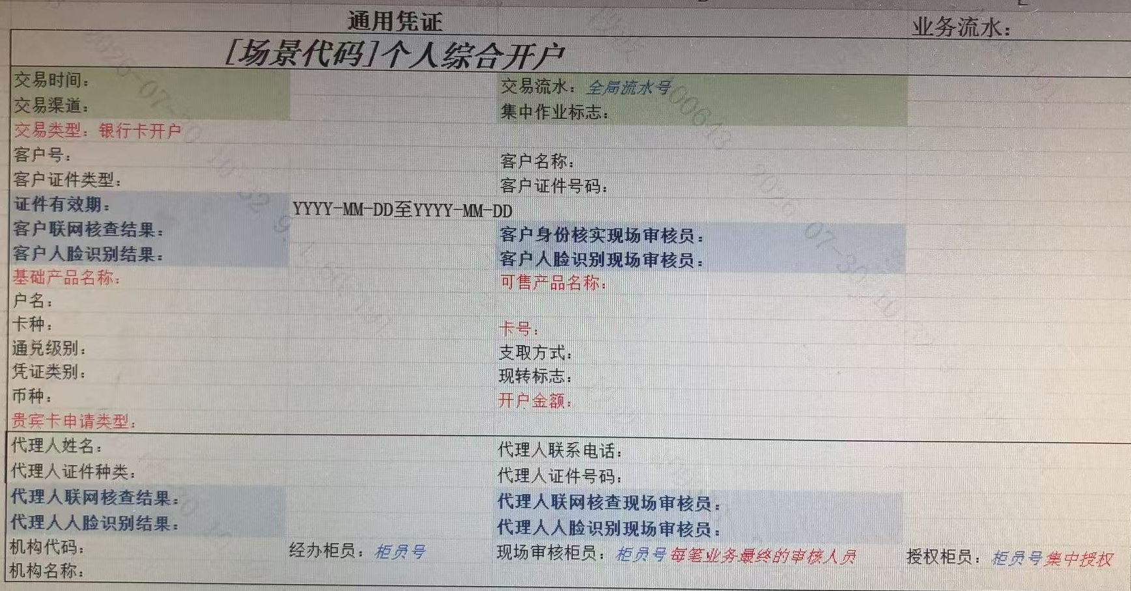
字段输入规范与风险提示 录入规范： • 客户信息：姓名/证件类型/号码/手机 —— 必填，联网核查自动带出 • 企业信息：单位名称/证件类型/号码 —— 受托企业信息，核查请求必填 • 账户信息：币种/产品/用途/预留手机 —— 人民币/借记卡/工资代发/绑定手机 风险提示： • 证件真伪识别：重点核验有效期、照片、芯片 • 超限开户拦截：实时联网，超限即报错 • 代理人授权核验：核对授权书、代理人证件
Ⅰ、Ⅱ、Ⅲ
（1）I、II类户）、储蓄账户的开立。
（2）I、II类户）、储蓄账户的开立。
（3）个人客户可到银行网点由厅堂服务人员通过移动PADI、II类户）。
（4）客户已办理 I 类户存量客户也可通过手机银行渠道进行结 算账户银行电子账户（II、III 类户）开立。
（5）
渠道 | 办理方式 | 可办介质 | 账户类型
柜面 | 柜员 |  | I、II类户、储蓄账户
智能柜员机 | 客户自助 |  | I、II类户、储蓄账户
移动PAD | 厅堂服务人员 | 银行卡、存折 | I、II类户
手机银行 | 客户自助 | 电子账户 | II、III类户（需已办I类户）

